Slide 1

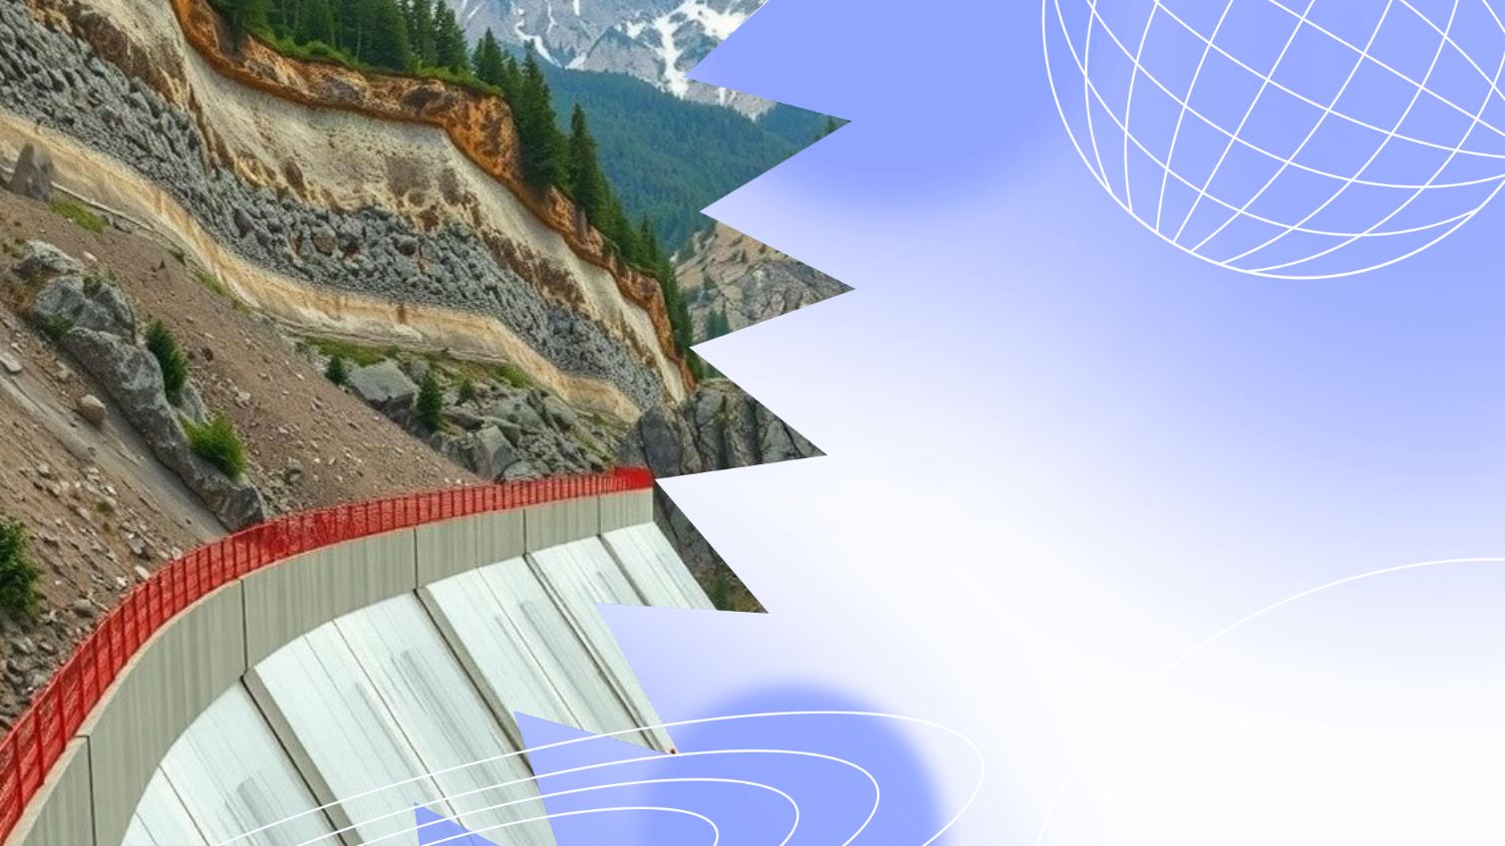
Оползни и обвалы: Инженерная защита и признаки надвигающейся опасности
Автор презентации: Presentacium.ru

Slide 2

Введение
В презентации рассмотрим оползни и обвалы: признаки надвигающейся опасности и методы инженерной защиты. Изучим основные понятия, факторы риска, статистические данные о причинах оползней и методы их предупреждения. Обсудим примеры инженерной защиты, технологии мониторинга и практические советы по предотвращению обвалов.

Slide 3

Основные понятия оползней
1
Оползень — это массовое смещение земляных пород и грунтов под воздействием гравитации, которое может достигать скорости до 3 м/мин.
2
В результате оползней ежегодно фиксируется около 8000 событий по всему миру, которые могут привести к разрушению инфраструктуры и гибели людей.
3
По данным исследований, оползни затрагивают территории, где проживает около 20% населения Земли, что подчёркивает масштаб и серьёзность проблемы.

Slide 4

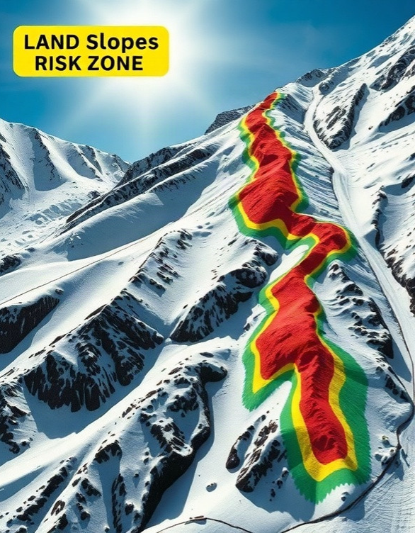
Факторы риска оползней и обвалов
В регионах с крутыми склонами более 30% вероятность оползней и обвалов значительно возрастает, особенно в районах с уклоном свыше 40%, где ежегодно регистрируется до 50% всех подобных явлений. К факторам риска относятся также высокая сейсмическая активность, например, в зонах с вероятностью землетрясений свыше 7 баллов оползни и обвалы случаются в 2–3 раза чаще. Важную роль играет и интенсивность осадков: в районах, где годовое количество осадков превышает 1500 мм, риск подобных явлений увеличивается на 40%.

Slide 5

Методы предупреждения оползней
По данным исследований, для предотвращения оползней применяются дренажные системы, которые отводят воду от склонов, уменьшая их насыщение.
Эффективными методами также являются подпорные стенки, способные выдерживать нагрузку грунта и предотвращать его обрушение — более 20% оползней удаётся предотвратить с их помощью.
Важную роль играют геотекстильные материалы, обеспечивающие фильтрацию воды и укрепление склонов, их использование снижает риск оползней на 15–20%.

Slide 6

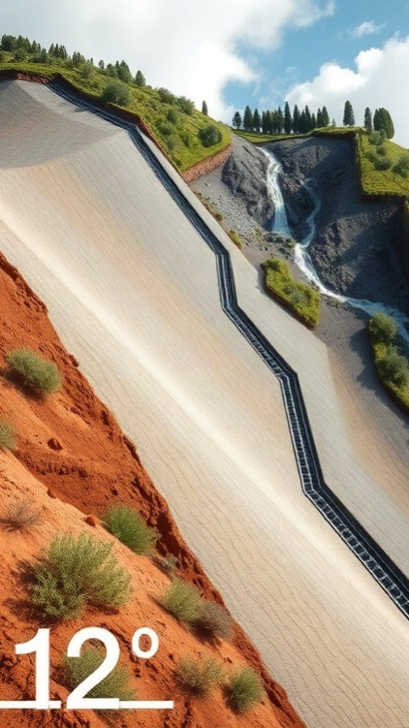
Примеры инженерной защиты от оползней
В районах с высоким риском оползневых явлений применяются подпорные стенки высотой до 10 метров, удерживающие склоны от смещения.
Для стабилизации грунта используются системы дренажа, отводящие от 30 до 50% воды из насыщенного влагой грунта.
Также активно применяются геосинтетические материалы, которые укрепляют склоны и предотвращают движение грунта, снижая риск оползней на 40–60%.

Slide 7

Признаки надвигающейся опасности оползней
Сдвиги и деформации грунта могут достигать до 30–40 см за короткий промежуток времени, что свидетельствует о нарастающем напряжении в массиве.
Увеличение влажности грунта на 3–6% от его объёма может привести к снижению прочности на сдвиг на 50–70%, что является одним из основных факторов риска оползней. Признаками опасности также могут служить появление трещин на поверхности земли шириной более 5 мм и изменение уровня воды в скважинах или колодцах на 10–15 см и более.

Slide 8

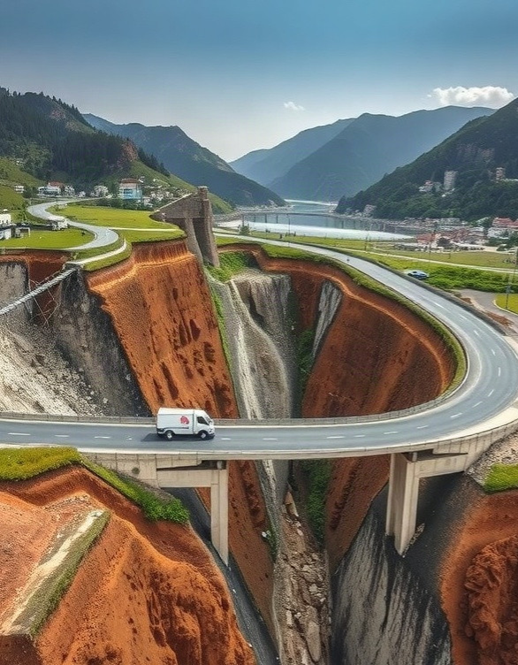
Последствия оползней для инфраструктуры
В результате оползней разрушено более 10 тысяч километров автомобильных дорог, что привело к нарушению транспортного сообщения в 150 населенных пунктах.
Экономический ущерб от оползней в разных странах составляет от нескольких миллионов до миллиардов долларов в год, что подчеркивает необходимость разработки и внедрения эффективных мер инженерной защиты. Кроме того, оползни могут привести к повреждению более 5 тысяч километров линий электропередач, что вызывает отключение электроэнергии в пострадавших районах.

Slide 9

Примеры эффективных решений
В Италии на склонах Альп для предотвращения оползней устанавливают анкерные крепления, что позволяет снизить риск схода лавин на 60%.
В России для защиты от обвалов применяются подпорные стенки и дренажные системы, что в горных районах уменьшает количество чрезвычайных ситуаций на 30–40%.
В Японии используются геосинтетические материалы, которые показали эффективность в укреплении склонов на 80% в условиях высокой сейсмической активности.

Slide 10

Технологии мониторинга оползней
Спутниковые снимки позволяют отслеживать изменения рельефа с точностью до 1–2 метров.
Системы GPS и ГЛОНАСС обеспечивают мониторинг деформаций земной поверхности с погрешностью до 3–5 сантиметров.
Для оперативного мониторинга используются датчики наклона, которые фиксируют изменения углов склона до 0,01 градуса, что позволяет своевременно выявлять активизацию оползневых процессов.

Slide 11
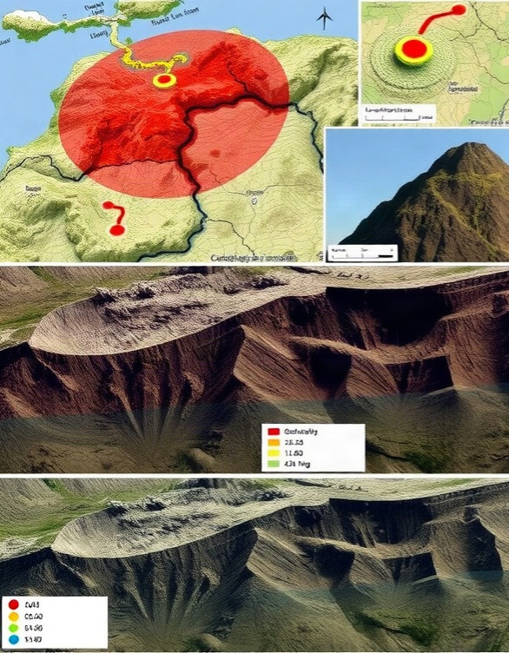
Практические советы по защите от обвалов
Изучите геологические карты района и определите потенциально опасные участки: за последние 150 лет в этой местности зарегистрировано около 200 обвалов. Регулярно проводите геодезические наблюдения за деформациями склонов и используйте специальные датчики для мониторинга напряжений в грунте — это позволит выявить признаки нестабильности на ранних стадиях в 70–80% случаев. Применяйте укрепительные сооружения, например, подпорные стенки и защитные галереи, которые доказали свою эффективность в более чем 60% случаев предотвращения обвалов.

Slide 12
Международные практики защиты от оползней
1
В Италии для защиты от оползней применяется система контроля устойчивости склонов, внедренная более чем в 3000 точек, что обеспечивает мониторинг более 25% потенциально опасных зон.
2
В Японии разработаны технологии возведения подпорных стенок высотой до 50 метров, которые защищают прибрежные районы от оползневых процессов в более чем 150 населенных пунктах.
3
В США используются геотекстильные материалы и дренажные системы, благодаря чему удалось предотвратить более 200 оползней за последние пять лет.

Slide 13

Диаграмма по эффективности инженерных решений
Параметры измеряются в процентах.
Диаграмма показывает эффективность различных инженерных решений для предотвращения оползней и обвалов: дренажные системы — 25%, подпорные стенки — 30%, водоотводящие канавы — 20%, противооползневые галереи — 15%. Меньший процент у «Признаки надвигающейся опасности» — 10%, что указывает на менее эффективные меры по их выявлению.

Slide 14

Спасибо за внимание!
Спасибо за внимание. В этой презентации мы рассмотрели основные понятия, факторы риска и признаки надвигающейся опасности, связанные с оползнями и обвалами. Мы также изучили различные методы предупреждения и инженерной защиты, а также ознакомились с примерами эффективных решений и международными практиками в этой области. Надеемся, что представленная информация будет полезна для вашей дальнейшей работы.

